Slide 1
01 Ocak-31 Aralık 2023 Yılı Birim Faaliyet Raporu Sunumu
Bolu Abant İzzet Baysal Üniversitesi
Eğitim Fakültesi
Doç. Dr. Sedat Akayoğlu
Eğitim Fakültesi Dekan Yardımcısı

Slide 2
İnsan Kaynakları
Akademik Personel
Programlar | Profesör | Doçent | Dr. Öğretim Üyesi | Öğretim Görevlisi | Öğrenci Sayısı | Uluslararası Öğrenci Sayısı | Öğretim Elemanı Başına Düşen Öğrenci Sayısı
Bilgisayar ve Öğretim Teknolojileri Eğitimi | 3 | 3 | 1 | - | 30 | 11 | 5,9
Rehberlik ve Psikolojik Danışmanlık | 2 | 1 | 4 | - | 323 | 49 | 53,1
Eğitimde Ölçme ve Değerlendirme | 2 | 1 | 2 | - | - | - | 0,0
Eğitim Programları ve Öğretim | 4 | 1 | 2 | - | - | - | 0,0
Eğitim Yönetimi | 4 | - | 2 | - | - | - | 0,0
İlköğretim Matematik Öğretmenliği | 6 | 2 | 3 | - | 263 | 9 | 24,7
Fen Bilgisi Öğretmenliği | 7 | 3 | 4 |  | 205 | 7 | 15,1
Sınıf Öğretmenliği | 4 | 1 | 5 | 1 | 274 | 14 | 26,2
Okul Öncesi Öğretmenliği | - | 2 | 6 | 1 | 339 | 13 | 39,1
Özel Eğitim | 4 | 2 | 5 | - | 322 | 15 | 30,6
Resim-İş Öğretmenliği | 2 | 3 | - | 2 | 86 | - | 12,3
Müzik Öğretmenliği | 5 | 2 | 4 | 7 | 84 | 1 | 4,7
İngilizce Öğretmenliği | - | 4 | 1 | 2 | 486 | 37 | 74,7
Türkçe Öğretmenliği | 2 | 3 | 4 | - | 263 | 8 | 30,1
Sosyal Bilgiler Öğretmenliği | 3 | 2 | 2 | - | 261 | 7 | 38,3
Toplam | 48 | 30 | 45 | 13 | 2936 | 171 | 22,8
 | 136 |  |  |  | 3107

Slide 3
İnsan Kaynakları
İdari Personel
İdari Personel | 13
Temizlik Personeli | 6

Slide 4
Öğrenci (Lisans)
Bölüm Adı | Öğrenci Sayısı | Mezun Sayısı | YKS Kontenjanı | Olması İstenen Kontenjan | Son Yerleşen Adayın Sıralaması
Bilgisayar ve Öğretim Teknolojileri Eğitimi | 41 | 5 | - | - | -
Rehberlik ve Psikolojik Danışmanlık | 372 | 60 | 60 | 40 | 361.92056 (EA)
İlköğretim Matematik Öğretmenliği | 272 | 72 | 50 | 40 | 409.31554 (SAY)
Fen Bilgisi Öğretmenliği | 212 | 42 | 40 | 40 | 311.70891 (SAY)
Sınıf Öğretmenliği | 288 | 68 | 60 | 80 | 371.49428 (EA)
Okul Öncesi Öğretmenliği | 352 | 70 | 70 | 60 | 397.63103 (SÖZ)
Özel Eğitim | 337 | 59 | 60 | 60 | 408.31013 (SÖZ)
Resim-İş Öğretmenliği | 86 | 20 | 30 | 30 | -
Müzik Öğretmenliği | 85 | 15 | 30 | 30 | -
İngilizce Öğretmenliği | 523 | 76 | 80 | 40 | 411.56199 (DİL)
Türkçe Öğretmenliği | 271 | 64 | 50 | 40 | 384.40304 (SÖZ)
Sosyal Bilgiler Öğretmenliği | 268 | 52 | 50 | 40 | 359.77447 (SÖZ)
Toplam | 3107

Slide 5
Öğrenci (Lisansüstü)
Yüksek Lisans | Doktora
Ana Bilim Dalı Adları | Öğrenci Sayısı | Mezun Sayısı | Öğrenci Sayısı | Mezun Sayısı
Fen Bilgisi Öğretmenliği | 58 | 12 | 13 | 4
Matematik Öğretmenliği | 59 | 4 | 12 | 2
Sınıf Öğretmenliği | 72 + 5* | 8 | - | -
Okul Öncesi Öğretmenliği | 51 | 1 | - | -
Sosyal Bilgiler Öğret. | 50 |  | 12
Türkçe Eğitimi | 25 | 2 | 11 | 3
Eğitim Yön. ve Den. | 55 + 14** + 7*** | 14 | 14 | 5
Eğitim Prog. ve Öğr. | 35 | 3 | 22 | 4
* Tezsiz YL
** Tezsiz 2. Öğretim YL
*** Tezli 2. Öğretim YL

Slide 6
Öğrenci (Lisansüstü)
Yüksek Lisans | Doktora
Ana Bilim Dalı Adları | Öğrenci Sayısı | Mezun Sayısı | Öğrenci Sayısı | Mezun Sayısı
Psikolojik Dan. ve Reh. | 18 | 4 | - | -
Eğitimde Ölçme Değ. | 25 | 3 | - | -
Müzik Eğitimi | 17 | 5 | 12 | 4
Resim-İş Eğitimi | 21 | 2 | - | -
Zihin Eng. Eğitimi | 47 | 10 | 19 | 7
İngilizce Öğretmenliği | 30 | 7 | - | -
Yabancı Dil olarak Türkçe Öğr. | 8 | 2 | - | -
Bilgisayar ve Öğretim Tek. | 29 | 7 | 6 | -
Toplam (İki Tablo için) | 629 |  | 121

Slide 7
Fiziksel Yapı
Eğitim Alanı (Kapasite)
 | Amfi | Sınıf/Derslik | Atölye/Laboratuvar
0-50 |  | 71 | 23
51-75
76-100 | 1
101-150
151-250
251+
TOPLAM
Konferans Salonu | Kapasite (Kişi)
 | -
Kantin | Kapasite (Kişi)
 | 335 m2 - 135 kişi

Slide 8
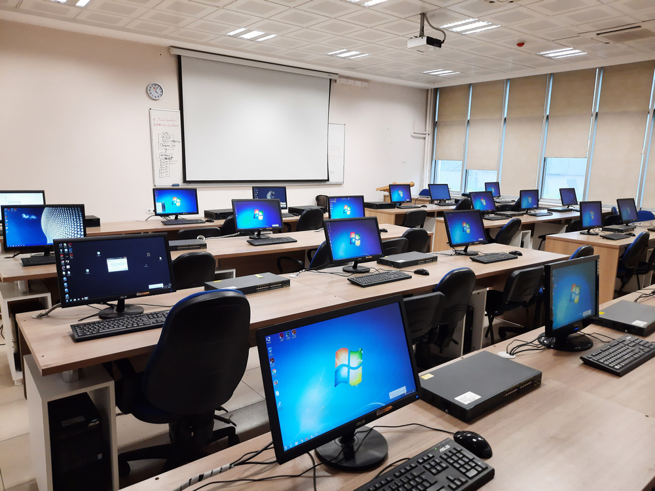
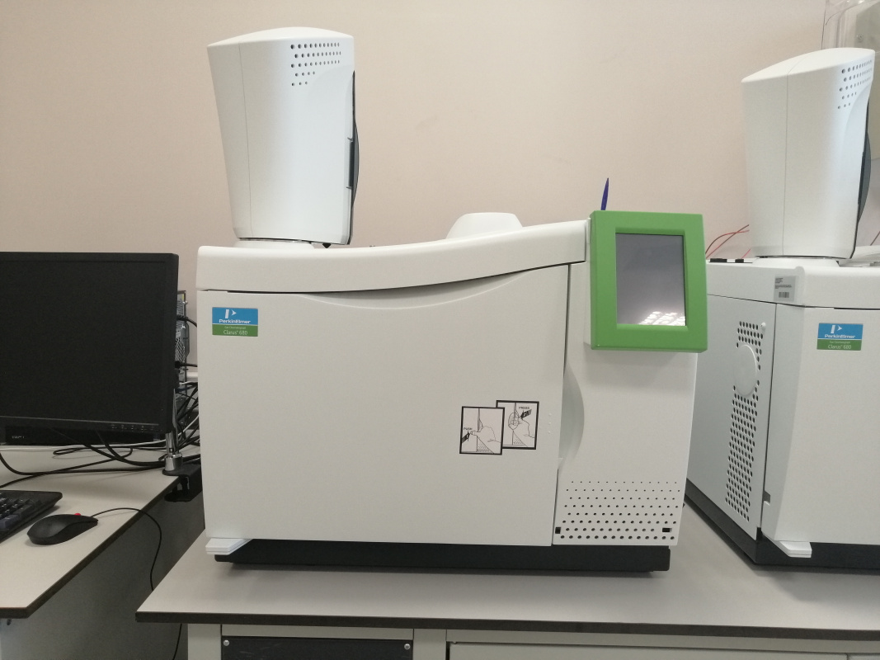
Teknoloji ve Bilişim Altyapısı
Büro Makineleri | Sayısı
Yazıcı | 109
Tarayıcı | 12
Fotokopi Makinesi | 5
Telefon | 189
Projeksiyon | 70
Büro Makineleri | Sayısı
Tepegöz | 14
Mikroskop | 11
Sınıf Bilgisayarları | 265
Ofis Bilgisayarları | 467
Baskı Makinası | 2

Slide 9
Akademik Faaliyetler/Gelişmeler
Staj Yapan Öğrenci Sayısı | -
Staj Yapma İmkânı Sağlayan Paydaş Sayısı | -
Yapılan Toplantılara Katılan Paydaşların Sayısı | -
Öğrenci ve Personel Gibi İç Paydaşlarla Fikir Alış Verişi Yapmak Üzere Yapılan Toplantı Sayısı
Yapılan Kariyer Günlerinin Sayısı
Mezun Öğrencilere Dönük Etkinlik Sayısı | 2
Düzenlenen Toplumsal Katkı Etkinlik Sayısı | 11
Danışmanlık ve Bilirkişilik Sayıları | 17
Erasmus Giden Öğrenci Sayısı | 17
Erasmus Gelen Öğrenci Sayısı | 8
Erasmus Giden Öğretim Elemanı Sayısı | 2
Erasmus Gelen Öğretim Elemanı Sayısı | 3

Slide 10
Akademik Faaliyetler/Gelişmeler
Akredite Olan Program Sayısı | -
Çift Anadal Program Sayısı | - *
Yan Dal Program Sayısı | -
Disiplinler Arası Yüksek Lisans Programı Sayısı | -
Disiplinler Arası Doktora Programı Sayısı | -
Öğrenci Memnuniyet Oranı | 59,7
Akademik Personel Memnuniyet Oranı | 68,5
İdari Personel Memnuniyet Oranı | 71,4
Eğiticilerin Eğitimini Alan Akademik Personel Sayısı | -
Kalite Yönetim Eğitimi Alan Personel Sayısı | 5
* Başvuru yapmış olan 4 program bulunmaktadır.

Slide 11
Öğrenci Memnuniyet Anketi
Toplu Taşıma Araçlarının Sayısı ve Sıklığı Yeterlidir. | 43,4
Okulumdaki Tuvalet ve Lavabolar Temizdir. | 44,9
Sosyal Faaliyetler Yeterlidir. | 48,5
Kültürel Faaliyetler Yeterlidir. | 49,1
Dersliklerin Fiziksel Koşulları Yeterlidir. | 51,2
Danışmanım Bana Gerekli Zamanı Ayırmaktadır. | 78
Kütüphane Hizmetleri Yeterlidir. | 77,7
Danışmanıma İstediğim Zaman Kolaylıkla Ulaşabilmekteyim. | 76,3
Bölüm Hocalarıma İstediğim Zaman Kolaylıkla Ulaşabilmekteyim. | 73,4
Bölüm Yöneticilerimiz (Bölüm Başkanı/Yardımcıları) Öğrenci Sorunlarını Çözmek İçin Çaba Harcamaktadır. | 70,2

Slide 12
Akademik Personel Memnuniyet Anketi
Dersliklerin sayı ve fiziksel koşulları yeterlidir. | 52,8
Akademik personel odalarının sayı ve fiziksel koşulları yeterlidir. | 57,4
Yemekhane hizmetlerinden memnunum. | 58,8
Üniversitemde araştırma ve geliştirme faaliyetlerine yönelik teşvik ve ödüllendirmeler yeterlidir. | 59,2
Üniversitemizin sosyal, kültürel, sportif ve sanatsal faaliyetlerinden memnunum. | 61,9
Kütüphane hizmetlerinden memnunum. | 80
Dekanlık/Müdürlük, görüşlerime değer veriyor ve çözüm üretiyor. | 78,1
Bölüm başkanı/yardımcıları görüşlerime değer veriyor ve çözüm üretiyor. | 77,4
Genel olarak düşündüğümde; Bolu Abant İzzet Baysal Üniversitesi’nin bir parçası olmaktan memnunum. | 77
Güvenlik hizmetlerinden memnunum. | 76,2

Slide 13
İdari Personel Memnuniyet Anketi
Birimimizdeki idari ve destek personeli sayısı yeterlidir. | 30
Birimimizde personel memnuniyetini arttırmak için başarıyı ve performansı ödüllendirici mekanizmalar vardır. | 40
Kreş hizmetlerinden memnunum. | 50
Terfilerde mesleki yeterliliğe önem verilmektedir. | 50
İdari personel ile akademik personel arasında iyi bir iş birliği vardır. | 50
Sağlık hizmetlerinden memnunum. | 100
Bir sorun olduğunda, yöneticilerimizle bu sorunu paylaşır ve çözümleriz. | 100
Kantin hizmetlerinden memnunum. | 90
Özel gereksinimli çalışanlara yönelik hizmetlerinden memnunum | 90
Personel taşıma hizmetlerinden memnunum. | 90

Slide 14
Proje Adı | Proje Sayısı
MARKA
TUSEB
TÜBİTAK | 7
TÜBİTAK (2209 Öğr.) | 4
AB
BAP
DİĞER
Proje Bilgileri
Yürütülen/Devam eden Projeler

Slide 15
 | Yayın Sayısı | Birimdeki Toplam Öğretim Elemanı | Öğretim Elemanı Başına Düşen Yayın Sayısı
Uluslararası Makale | 63 | 147 | 0,43
Ulusal Makale | 50 | 147 | 0,34
Uluslararası Bildiri | 62 | 147 | 0,42
Ulusal Bildiri | 18 | 147 | 0,12
Kitap/Kitap Bölümü | 61 | 147 | 0,41
Toplam | 254 | 147 | 1,73
Yayın Bilgileri

Slide 16
Etkinlik Türü | Sayısı | Etkinlik Adı
Sempozyum / Kongre | 41
Konferans | 12
Panel | 8
Seminer | 11
Teknik Gezi | 2
Söyleşi | 3
Çalıştay | 14
Diğer (Sergi, Tiyatro, Konser vb.) | 5
Toplam | 96
Birim Tarafından 2023 Yılında Düzenlenen Etkinlikler

Slide 17
TERTİP | HARCAMA (AVANS DAHİL)
Personel Maaşı | 67.162.966,37
Sos. Güv. Kurum Prim Gid. (Memurlar) | 9.508.583,66
Sos. Güv. Kurum Prim Gid. (Geçici Süreli Çalışanlar) | 3.171,51
Tüketime Yönelik Mal ve Malzeme Alımı | 11.899,20
Geçici Görev Yolluğu (Yurtdışı) | 32.072,00
Geçici Görev Yolluğu (Yurtdışı) | 17.639,67
Hizmet Alımı | 2.160,25
Toplam | 76.738.492,66
Bütçe Uygulamaları

Slide 18
POZİTİF | NEGATİF
GÜÇLÜ YÖNLER | ZAYIF YÖNLER
Nitelikle öğretim kadrosuna sahip olmamız (Kurum içi, ulusal ve uluslararası platformlarda etkin bir kadromuz olması) Üniversitenin geçmişi olan büyük fakültelerinden biri olmamız Araştırma ve eğitim faaliyetlerinde üst yönetim desteği, ERASMUS programına dahil olmak ve bunu etkili bir şekilde kullanmak | Öğrenci sayısının fazla olması Öğretim elemanı başına düşen öğrenci sayısının fazla olması Yeterli derslik olmaması Bazı alanlarda öğretim elemanı eksikliği Araştırma için verilen desteğin yetersizliği Örgün Formasyon ile artı iş yükünün gelmesi (600 öğrenci)
FIRSATLAR | TEHDİTLER
Eğitim Fakültesi’nin gelişmeye açık bir potansiyele sahip olması Büyük bir fakülte olmamız nedeniyle araştırmalara ve projelere potansiyel oluşturma bakımından bir fırsattır. AB öğrenci ve öğretim üyesi değişim programları, | Sınıfların kalabalık olması ve bu durumun niteliği etkilemesi Öğrencilerin boş zamanlarını değerlendirecek yeterli mekanların olmaması, Öğrencilerin yararlanabileceği fakülte kütüphanesinin olmaması, Tüm sınıfların çağdaş eğitim teknolojisi ile donatılmaması ve öğretmen adaylarının teknolojiden yeterince yararlanmaması onların yetişmesi açısından bir tehdittir.
SWOT (GZFT) Analizi

Slide 19
2024 Yılı İçin Planladığınız Etkinlikler
Etkinlik/Faaliyet/Proje/ Eğitim Adı
Fakülte içinde akademik personel ve lisansüstü öğrencilerin yayın kalitesini artırmak amacıyla oluşturulan araştırma birimi (ARIDEB) faaliyetlerinin artırılması
En önemli paydaşımız olan Milli Eğitim Müdürlüğü ve MEM’e bağlı okullarla projelerin artırılması
Öğretmen adaylarını, mezun öğrencilerle buluşturabileceğimiz etkinliklerin artırılması
TUBİTAK başta olmak üzere proje başvurularının ve kabullerinin takibinin sağlanması
Akademik Personel için akademik, idari ve öğretim faaliyetlerini baz alan bir ödül sisteminin uygulamaya geçirilmesi
Eğitim Programlarının Güncellenmesi (Komisyon kurulup çalışmalarına başladı)
Programların akreditasyonu (Komisyon kurulup çalışmalarına başladı)

Slide 20
Yaşadığınız Sorunlar ve İyileştirme Önerileriniz
Sorun | Öneri
Öğretim elemanı başına düşen öğrencilerin fazlalığı | Kontenjanların düşürülmesi Öğretim elemanı alımlarında ihtiyacı olan bölümlere öncelik verilmesi
Fakülte için teknik elemanın eksikliği | Sınıftaki donanımları kontrol edebilecek, teknik sorunlara anında müdahale edebilecek ve fotokopilerden sorumlu personel görevlendirilmesi
Araştırma Görevlisi eksikliği (10 Araştırma Görevlisi – 5’i öncelikli alan Özel Eğitim alanında) | Araştırma görevlisi alımlarında öncelik verilmesi ve başarılı öğrencilerin değerlendirilmesi
Ofislerin, çalışma alanlarının ve dersliklerin yetersizliği | Fiziki imkanların iyileştirilmesi
Öğrencilerin de şikayetçi oldukları temizlik konusundaki eksiklikler | Cumartesi günlerinin de aktif olarak kullanıldığı düşünüldüğünde destek personel görevlendirilmesi

Slide 21
Teşekkürler

